Slide 1
NineGrids上傳圖片教學

Slide 2
將圖片上傳至網路上
Imgur
Upload.cc
其他可以快速上傳圖片取得圖片連結的平台

Slide 3
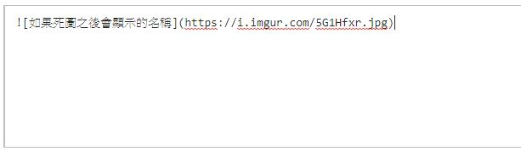
下markdown指令

Slide 4
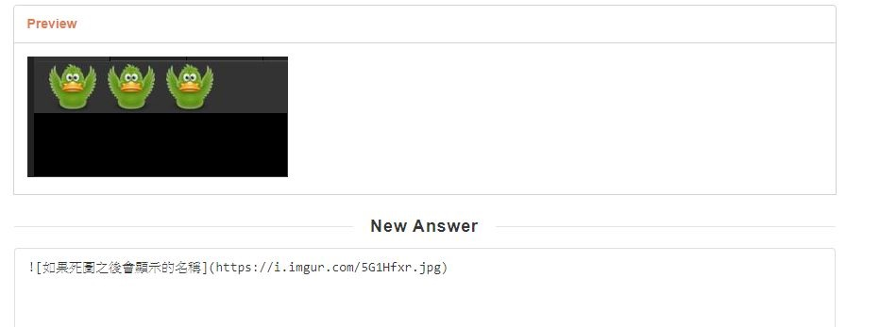
按下preview

Slide 5
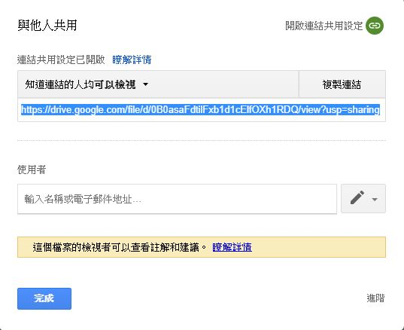
Google drive的圖片
開啟共用連結

Slide 6
找到file id
這個就是檔案id

Slide 7
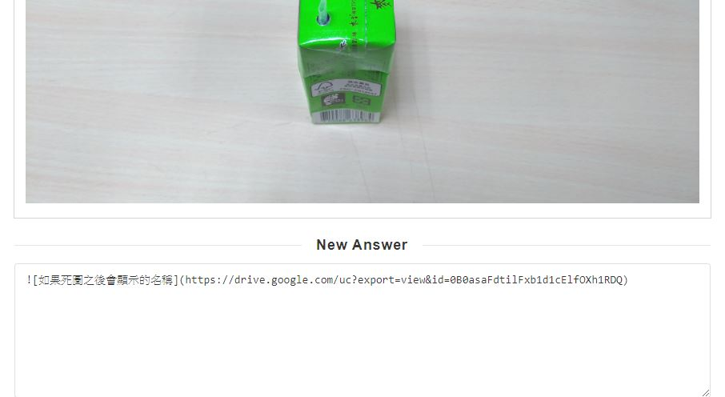
下markdown指令並按下preview
指令模板:
![如果死圖之後會顯示的名稱](https://drive.google.com/uc?export=view&id=<FILE_ID>)

